Slide 1
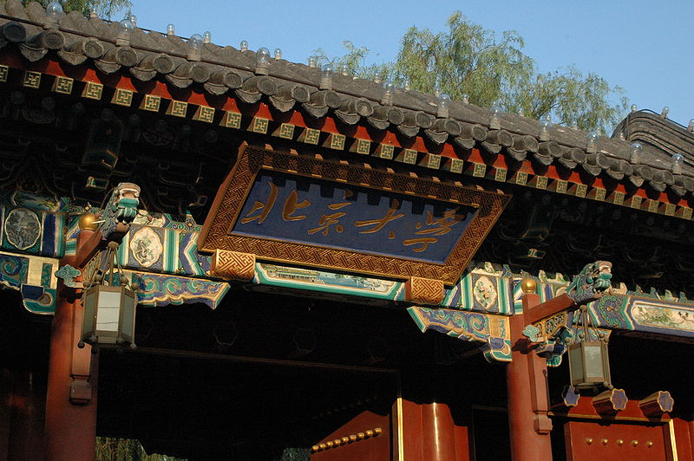
兩岸交流莙政獎學金
北京大學
報告人：外文系12級 葉孟慧

Slide 2
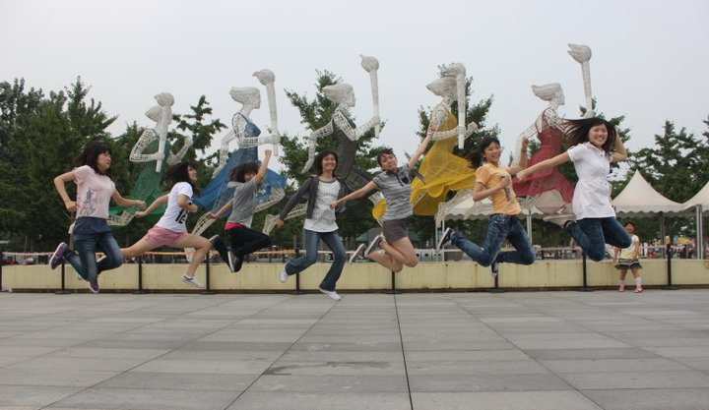
大綱
行前規劃及準備
生活篇
旅遊篇
研究篇
Notes:
確認航班時間

Slide 3
行前規劃及準備
機票、證件、貨幣兌換
搭機出入境注意事項
手機(預付卡)
轉接頭(110V=>220V)
其他行程：香港
  預訂旅館
  查詢旅遊資訊(機場快線、交通、景點門票)

Slide 4
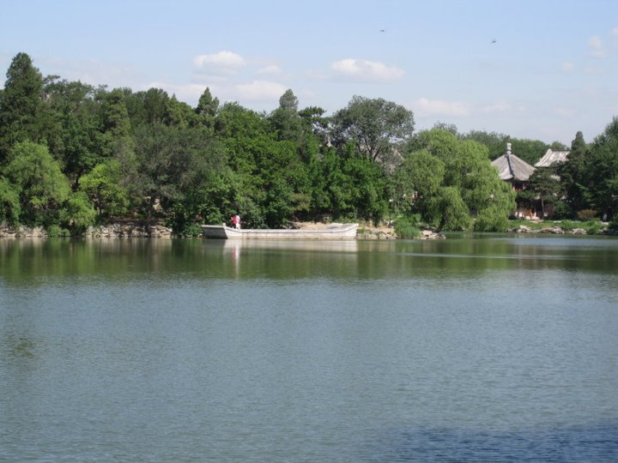
生活篇

Slide 5

生活篇
學生證
飲食
  學校食堂(400RMB儲值飯卡)
  校外餐廳(物價相近)
天氣：炎熱～防曬用品必備！
交通：地鐵、公車(e卡通)

Slide 6
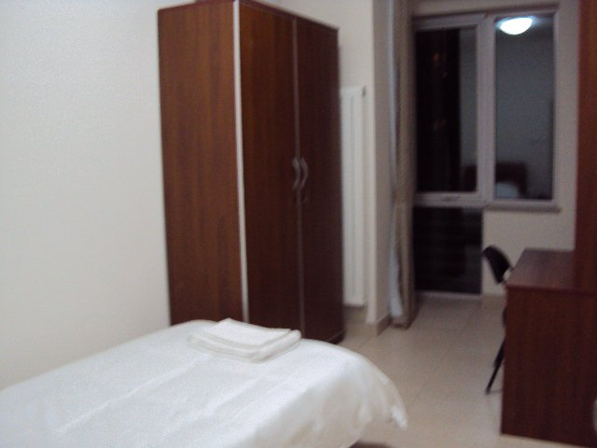
留學生宿舍
一人一臥室，三人共用一浴室
電視、網路、冷氣
Notes:
退訂金250RMB

Slide 7
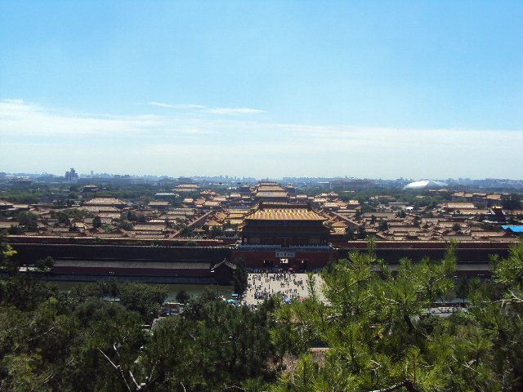
旅遊篇
北京玩透透
天津
香港

Slide 8
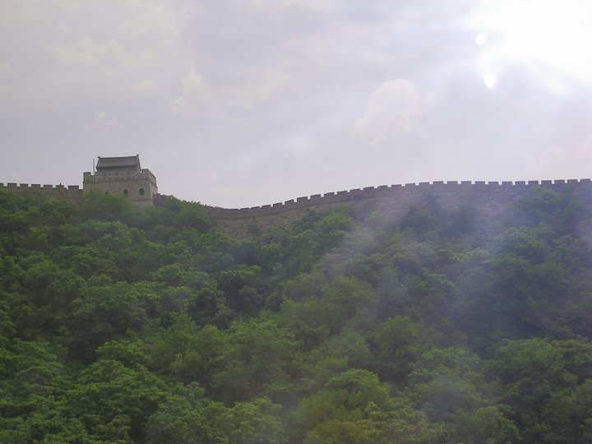
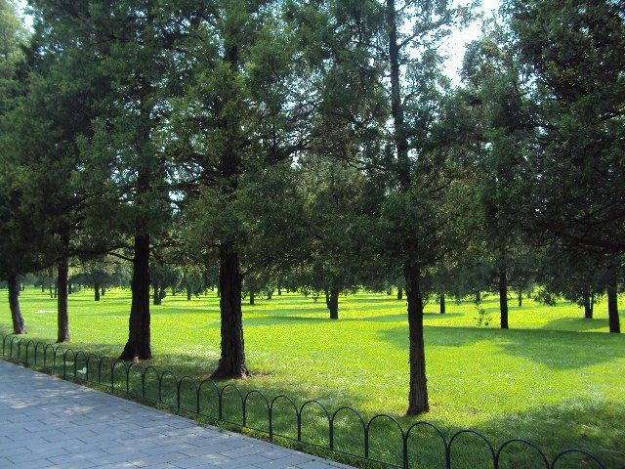
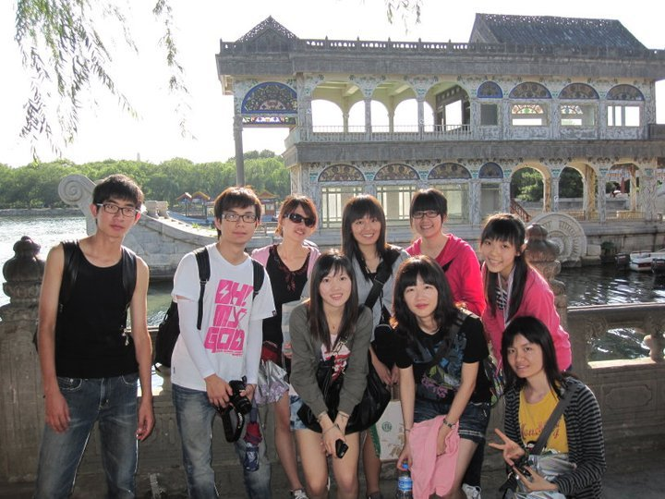
歷史文化之旅
幕田裕長城、明十三陵
故宮、天安門廣場、恭王府
天壇、圓明園、頤和園、孔廟、國子監

Slide 9
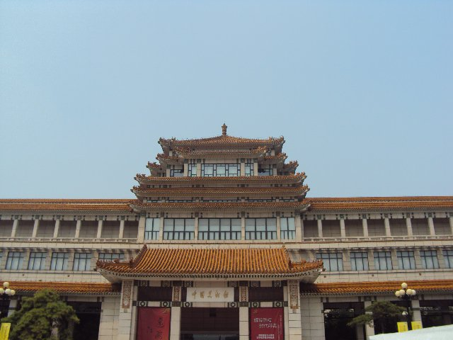
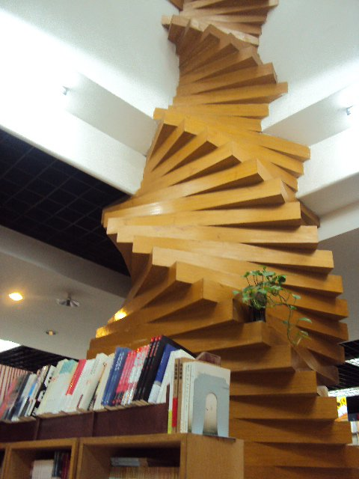
知性藝術之旅
國家博物館、國家大劇院
中國美術館、首都劇場
(北京人民藝術劇場&博物館)
中關村圖書大廈、海碇圖書城

Slide 10
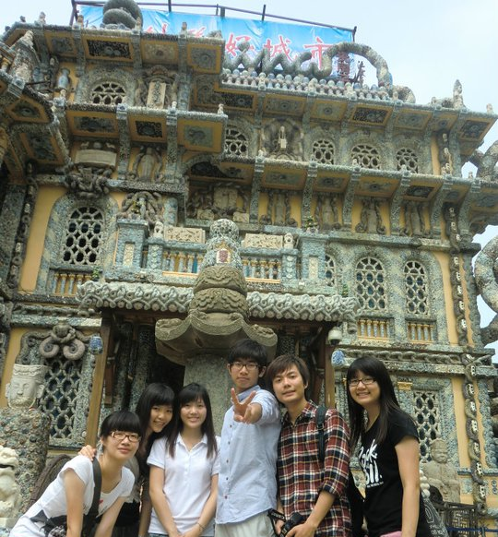
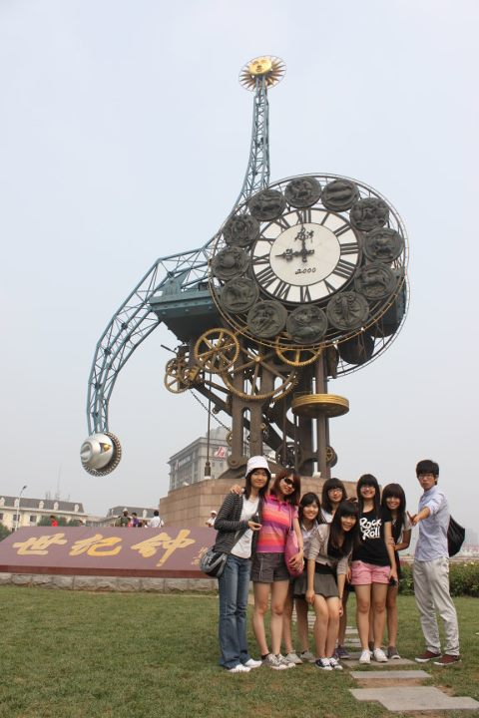
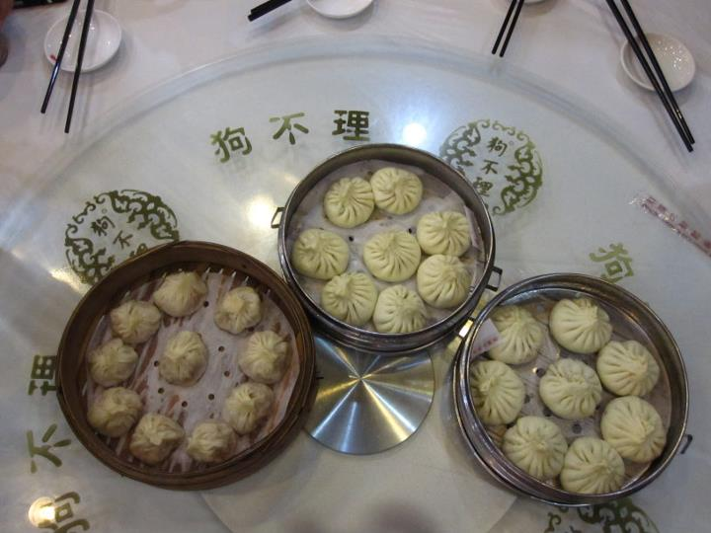
天津
世紀鐘
五大道
瓷房子
狗不理包子

Slide 11
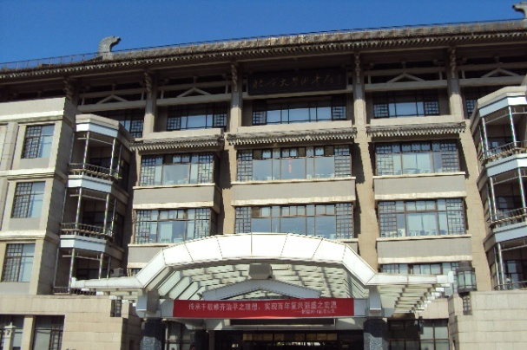
研究篇

Slide 12
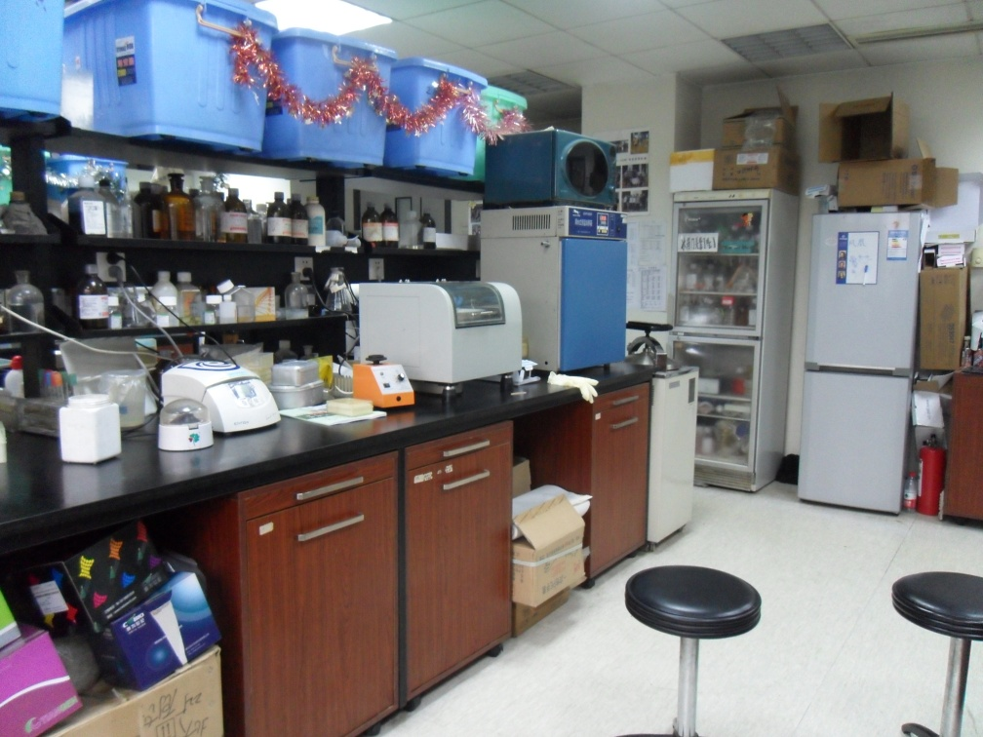
研究篇
交流前：研究計畫書
交流中：研究專題
  指導教授
  實驗室、研究室
  圖書館館藏
  線上資源(中國期刊全文數據庫)
交流後：交流心得
Notes:
實驗室照片

Slide 13
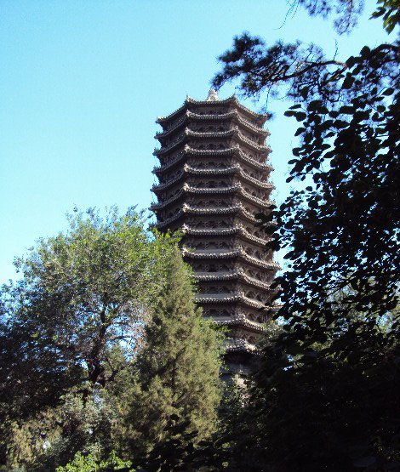
各院代表交流心得分享
科管院 計財系13級 陳昱婷
理學院 物理系13級 張文哲
生科院 生科系13級 卓朝葳
電資院 電機系13級 黃佩雯
人社院 外文系12級 葉孟慧

Slide 14
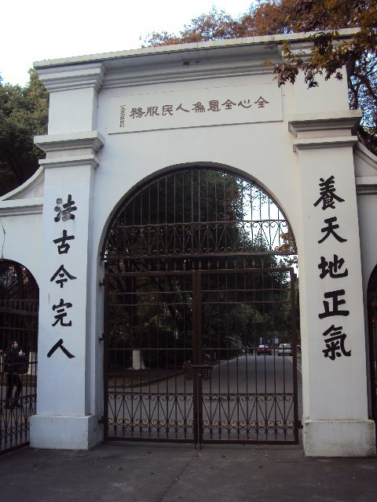
莙政學者
北京、復旦、蘇州、蘭州大學

Slide 15
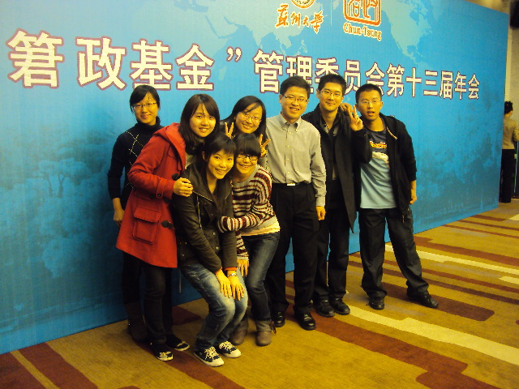
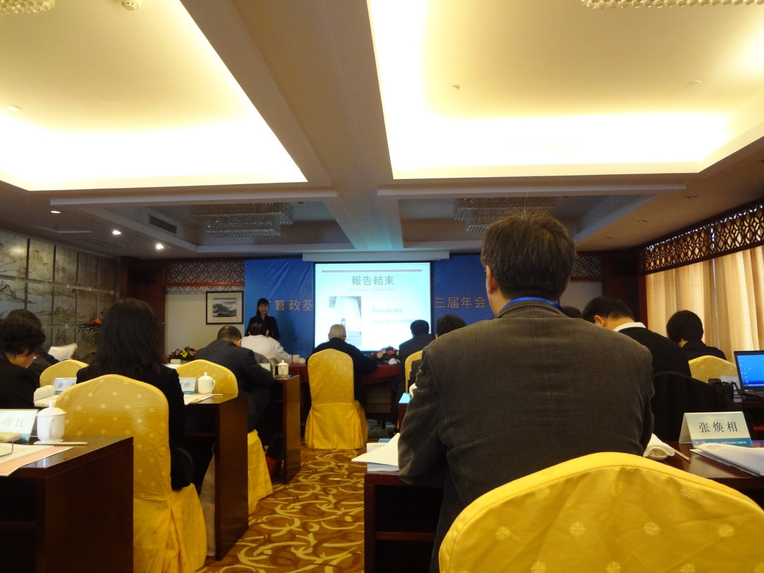
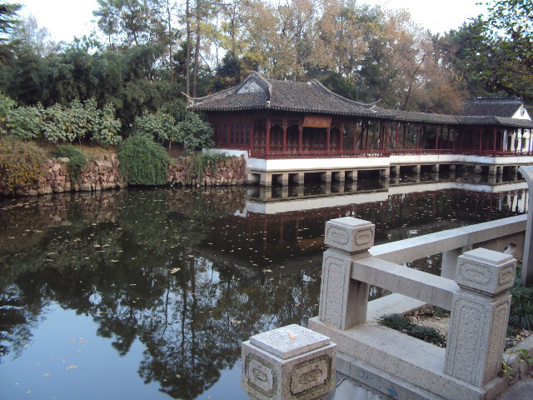
莙政年會─蘇州大學
Notes:
昱婷報告時照片

Slide 16
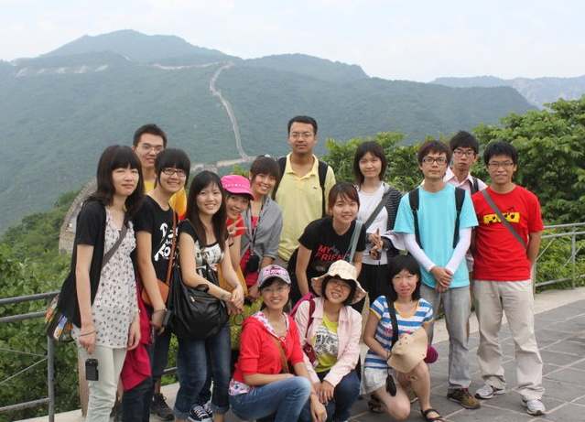
歡迎選擇北京大學作為交流學校！

